Slide 1
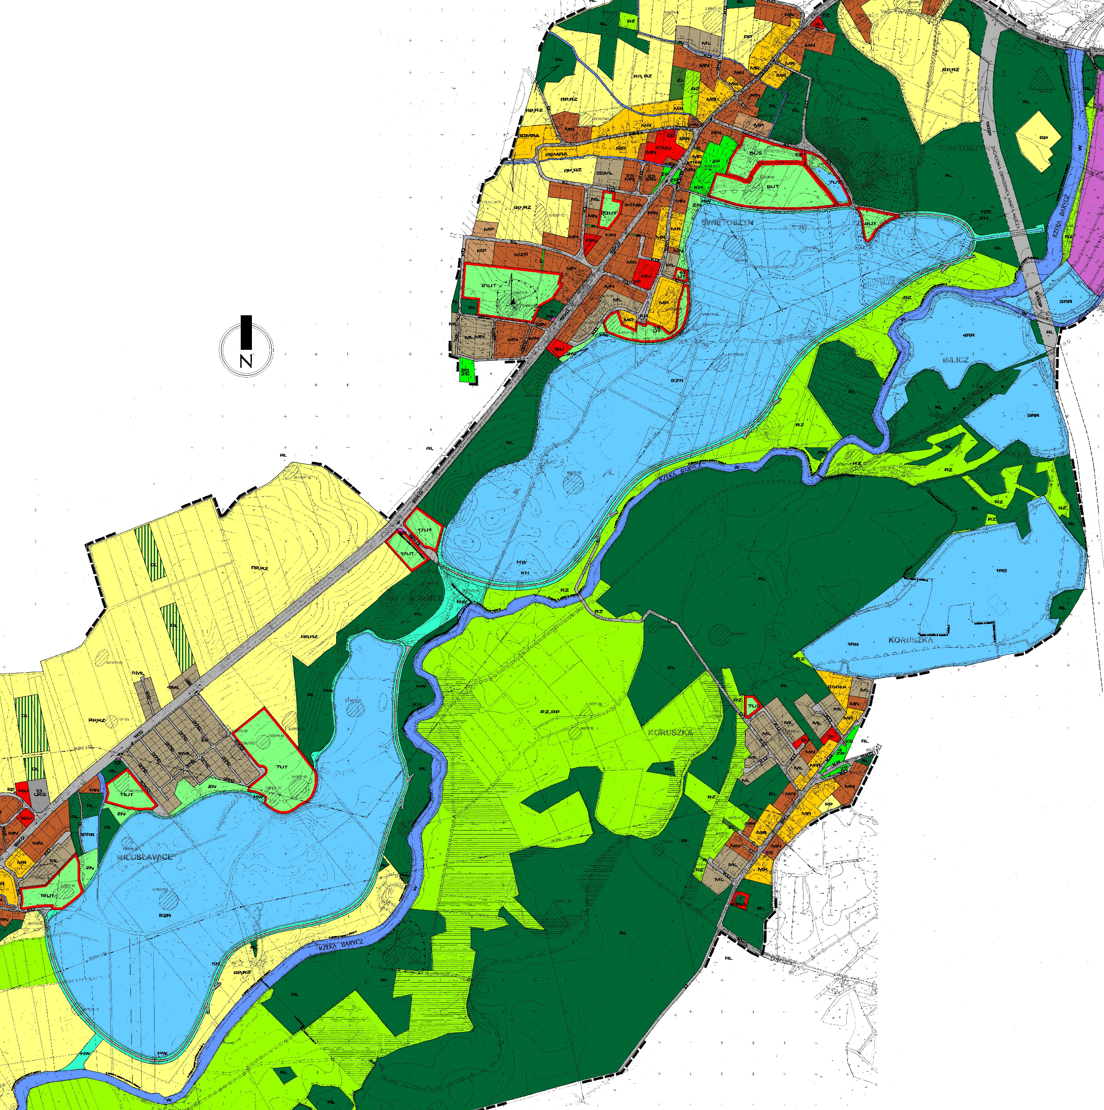
ZBIORNIK ŚWIĘTOSZYN I MIŁOSŁAWICE – ZAPISY PLANU MIEJSCOWEGO
miejscowy plan zagospodarowania przestrzennego terenów zarezerwowanych pod „Zbiornik Sułów” wraz z miejscowościami Świętoszyn, Miłosławice i Koruszka – uchwała nr XVI/128/04 Rady Miejskiej w Miliczu z dnia 12 lutego 2004 r.
przedmiotem planu jest obszar obejmujący projektowane zbiorniki „Świętoszyn” i „Miłosławice” wraz z otaczającymi je terenami położonymi w obrębach: m. Milicz, Świętoszyn (ze wsią Świętoszyn), Kaszowo (przysiółek Koruszka), Miłosławice (ze wsią Miłosławice), Pracze i Sułów
celem regulacji zawartych w ustaleniach planu jest przede wszystkim: 1. ochrona interesów publicznych, 2. umożliwienie budowy zbiorników oraz rozbudowy miejscowości Świętoszyn, Miłosławice i Koruszka, przy jednoczesnej minimalizacji negatywnego oddziaływania planowanych inwestycji na środowisko
ustala się tereny zbiorników „Świętoszyn” i „Miłosławice” dla realizacji celów publicznych

Slide 2
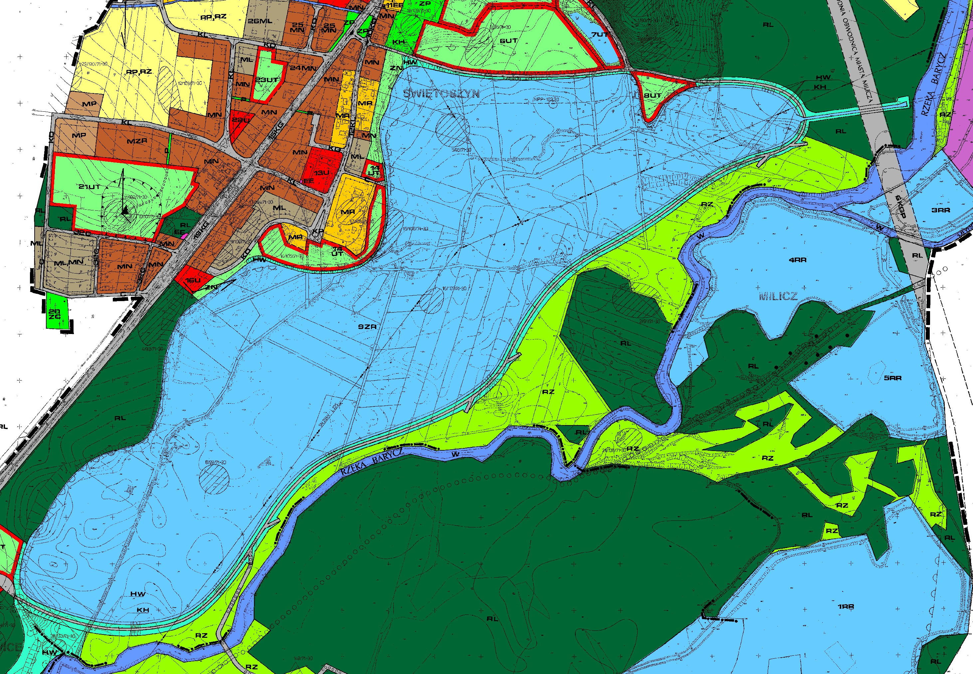
ZBIORNIK ŚWIĘTOSZYN
PRZEZNACZENIE TERENU W PLANIE MIEJSCOWYM - 9ZR:
1. Przeznaczenie podstawowe: zbiornik retencyjny i przeciwpowodziowy „Świętoszyn”.
2. Przeznaczenie uzupełniające: rekreacja i sporty wodne (kajaki, żaglówki, rowery wodne; zakaz sportu motorowodnego).

Slide 3
3. Podstawowe standardy zbiornika wg Koncepcji programowo-przestrzennej budowy zbiornika „Świętoszyn” i „Miłosławice” w km 82+500 i w km 79+800 biegu rzeki Barycz:
1) powierzchnia zalewu – 71,48 ha,
2) wynikowa pojemność zbiornika, w powiązaniu z zakładanymi poziomami normalnego i maksymalnego piętrzenia:
a) dla NPP = 103,30 V = 1,640 mln m3
b) dla Max PP = 104,30 V = 2,350 mln m3
3) długość zbiornika – ok. 2,0 km, przy średniej szerokości 0,35 km.
4. Budowa zbiornika może nastąpić dopiero po rozwiązaniu problemu gospodarki ściekowej.
5. Dopuszcza się wykorzystywanie na plaże piaszczysto-trawiaste pasa terenu położonego w czaszy zbiornika, wolnego od zalewu przy stanie lustra wody NPP 103,30 m, położonego w północnej części w sąsiedztwie terenu 6UT, oznaczonego na rysunku planu.

Slide 4
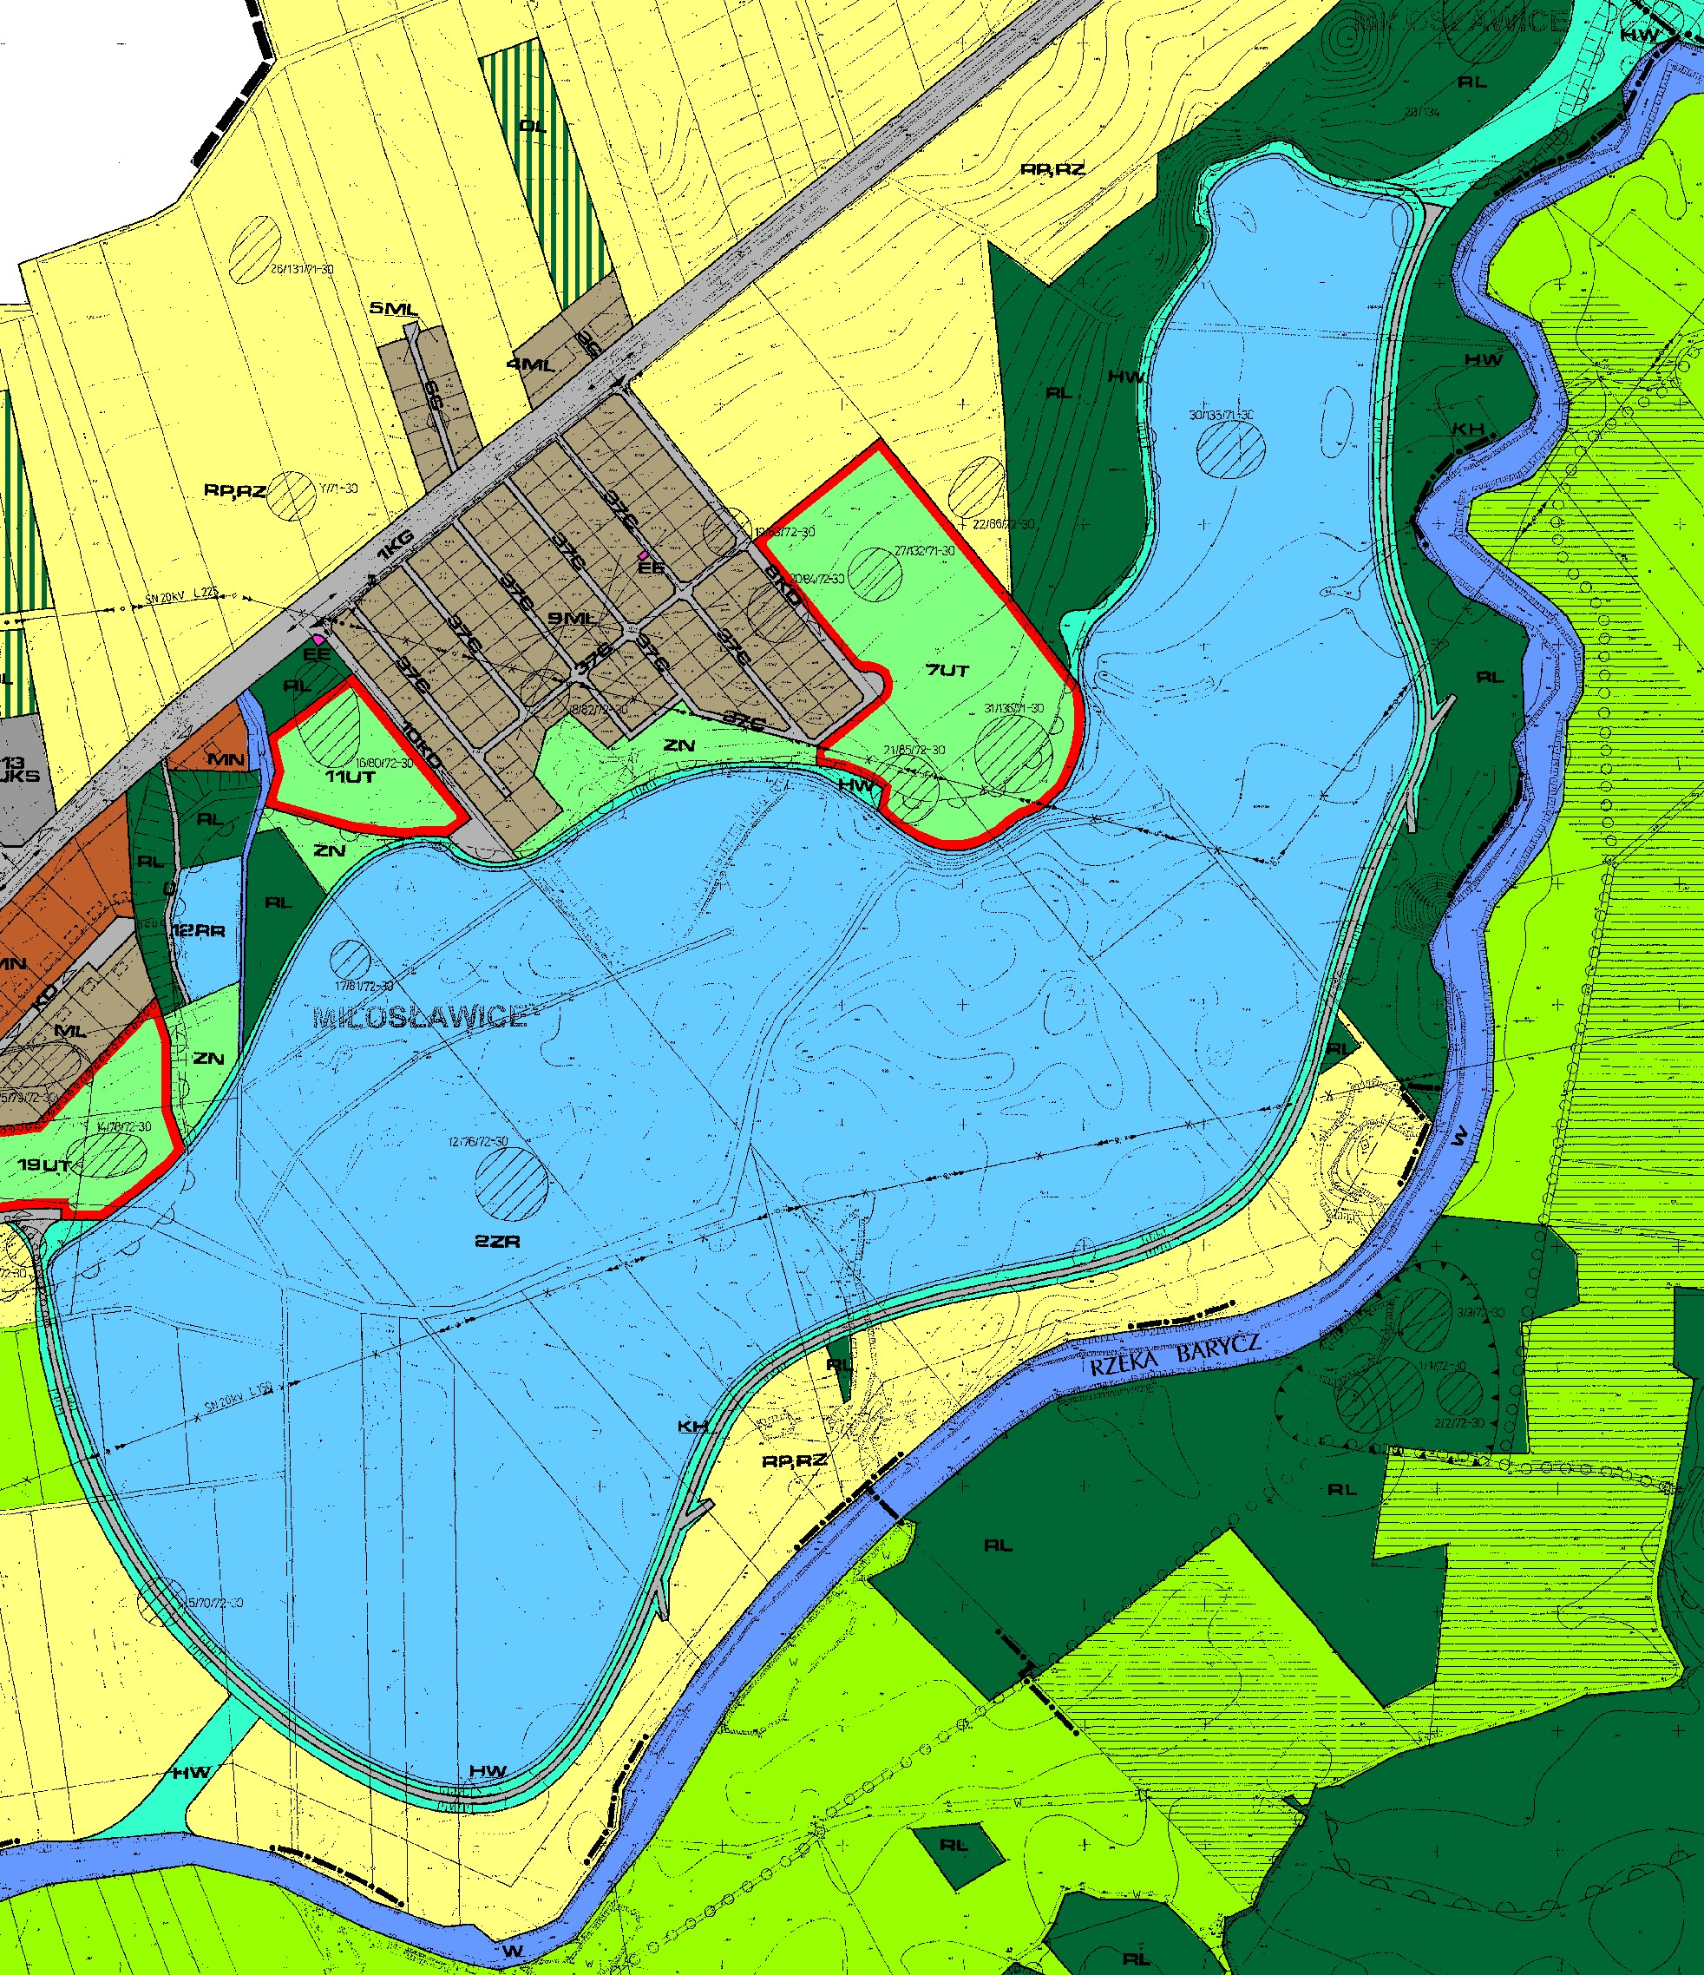
ZBIORNIK MIŁOSŁAWICE
PRZEZNACZENIE TERENU W PLANIE MIEJSCOWYM - 2ZR:
1. Przeznaczenie podstawowe: zbiornik retencyjny i przeciwpowodziowy „Miłosławice”.
2. Przeznaczenie uzupełniające: rekreacja i sporty wodne (kajaki, żagle, rowery wodne; zakaz sportów motorowodnych).
3. Podstawowe standardy zbiornika (wg Koncepcji programowo – przestrzennej budowy zbiorników „Świętoszyn” i „Miłosławice” w Km 82+500 i w Km 79+800 biegu rzeki Baryczy):
1) powierzchnia zalewu – 63,0 ha,
2) wynikowa pojemność całkowita zbiornika, w powiązaniu z zakładanymi poziomami normalnego i maksymalnego piętrzenia:
a) dla NPP = 103,0 V = 0,950 mln m3
b) dla Max PP = 103,3 V = 1,130 mln m3
3) długość zbiornika – ok. 1,70 km przy średniej szerokości ok. 0,35 km.
4. Budowa zbiornika może nastąpić dopiero po rozwiązaniu problemu gospodarki ściekowej.

Slide 5
POZOSTAŁE FUNKCJE USTALONE W PLANIE ZWIĄZANE ZE ZBIORNIKAMI ŚWIĘTOSZYN I MIŁOSŁAWICE:
HW
1. Przeznaczenie podstawowe: tereny urządzeń hydrotechnicznych, obejmujące w szczególności podstawowe budowle projektowanych zbiorników - zapory czołowe i boczne oraz obiekty związane – ujęcie, doprowadzalniki oraz budowle zrzutowe.
2. Użytkowanie – zgodnie z obowiązującymi przepisami szczególnymi.
KH
1. Przeznaczenie podstawowe: drogi na koronie obwałowań zbiorników.
2. Ustala się zgodnie z Koncepcją programowo – przestrzenną budowy zbiorników „Świętoszyn”, „Miłosławice”:
1) szerokość korony drogi - 6,0 m,
2) szerokość wzmocnionej nawierzchni – 3,5 m,
3) szerokość poboczy zielonych – 2 x 1,25 m,
4) należy uwzględnić żywopłot od strony odwodnej,
5) należy uwzględnić ścieżkę rowerową.

Slide 6
POZOSTAŁE FUNKCJE USTALONE W PLANIE ZWIĄZANE ZE ZBIORNIKAMI ŚWIĘTOSZYN I MIŁOSŁAWICE:
ZN
1. Przeznaczenie podstawowe: tereny zieleni nieurządzonej, będące obszarami obudowy i izolacji zbiorników „Miłosławice” i „Świętoszyn”.
2. Zalecany program:
zieleń wysoka, średnia i niska,
urządzenia towarzyszące (ławki, oświetlenie),
ścieżki o nawierzchni żwirowej.
3. Teren wyklucza się spod zabudowy.
DODATKOWE KORZYŚCI Z ISTNIENIA ZBIORNIKÓW:
na terenie opracowania planu rozwijać się będą następujące funkcje:
letniskowo - rekreacyjna i turystyczna (dopuszcza się lokalizowanie plaż piaszczysto – trawiastych na terenach upraw polowych, ogrodniczych i sadowniczych (RP) oraz terenach łąk i pastwisk (RZ) przyległych do zbiorników „Świętoszyn” i „Miłosławice”)
agroturystyczna
usługowa

Slide 7
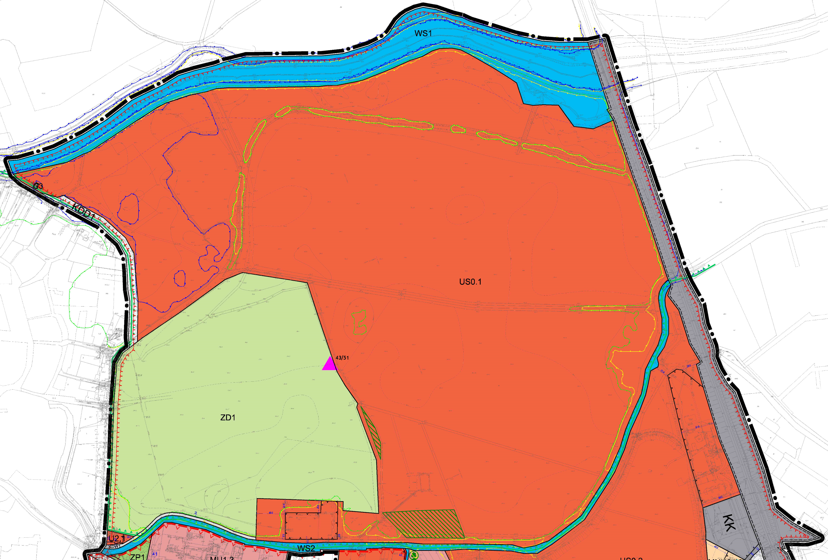
TEREN KOWR POŁOŻONY ZA ZALEWEM W MILICZU
miejscowy plan zagospodarowania przestrzennego dla terenu „C” położonego w obrębach Milicz, Miłochowice, Duchowo w gminie Milicz - część 1 – uchwała nr XXXV/226/2016 Rady Miejskiej w Miliczu z dnia 28 grudnia 2016 r.

Slide 8
PRZEZNACZENIE TERENU W PLANIE MIEJSCOWYM:
1. Tereny usług sportu i rekreacji oznaczone na rysunku planu symbolami: US0.1, dla których obowiązują następujące ustalenia:
2. Przeznaczenie podstawowe:
1) tereny sportu i rekreacji;
2) tereny zabudowy usługowej.
3. Przeznaczenie uzupełniające:
1) tereny wód powierzchniowych śródlądowych;
2) urządzenia towarzyszące.
Przeznaczenie uzupełniające – należy przez to rozumieć przeznaczenie towarzyszące przeznaczeniu
podstawowemu, które nie zmienia generalnego charakteru użytkowania terenu; są to ustalenia, które
określają inne niż podstawowe przeznaczenie, sposoby zagospodarowania lub sposoby użytkowania,
z zastrzeżeniem, iż ich realizacja może nastąpić jedynie po potwierdzeniu w projekcie zagospodarowania
całej działki możliwości realizacji przeznaczenia podstawowego, zgodnie ze szczegółowymi ustaleniami
określonymi w planie dla poszczególnych przeznaczeń.

